Slide 1




کارنامه عملکرد پژوهشی دانشگاه در سامانه ساتع
ارزیابی جامع فرآیند ثبت پروپوزال‌ها، قراردادهای نهایی‌شده، حجم اعتبارات جذب‌شده و پایش دستگاه‌های متقاضی بر اساس قوانین بودجه سنواتی (۱۴۰۲ الی ۱۴۰۵)
دامنه زمانی گزارش
حوزه سازمانی
دانشگاه مجری
دوره ۴ ساله (۱۴۰۲ لغایت افق ۱۴۰۵)
معاونت پژوهش و فناوری - دفتر ارتباط با صنعت
دانشگاه سیستان و بلوچستان

Slide 2












داشبورد کلان عملکرد دانشگاه در سامانه ساتع
حجم ریالی مصوب
قراردادهای منعقدشده
پروپوزال‌های ارسالی
مبلغ دریافتی دانشگاه
۱۰,۷۵۰ میلیون ریال
۲ قرارداد
۲۰ مورد
۳,۶۸۸ میلیون ریال
مجموع مبلغ قراردادهای منعقدشده دانشگاه با مشمولین ساتع از سال ۱۴۰۲
قراردادهای نهایی‌شده با مشمولین ساتع از سال ۱۴۰۲ تاکنون
پروپوزال‌های ثبت‌شده در ساتع توسط پژوهشگران دانشگاه از سال ۱۴۰۲
مبلغ واقعی پرداختی صندوق بابت قراردادهای منعقدشده (جذب مالی)
نرخ تبدیل و اثربخشی فرآیند
خلاصه وضعیت طرح‌های ثبت‌شده در کارنامه اکسل
مرحله فرآیندی طرح | تعداد | درصد فراوانی | وضعیت پیگیری
تایید نهایی و تبدیل به قرارداد | ۲ مورد | ۱۰.۰٪ | فعال / منجر به قرارداد
در انتظار تایید متقاضی | ۴ مورد | ۲۰.۰٪ | نیازمند پیگیری اداری
ذخیره موقت (تکمیل‌نشده) | ۲ مورد | ۱۰.۰٪ | در گردش سامانه
رد شده | ۱۲ مورد | ۶۰.۰٪ | خاتمه بررسی
۱۰.۰٪
نرخ موفقیت پروپوزال‌ها به قرارداد
از هر ۱۰ پروپوزال ثبت‌شده در ساتع، ۱ پروپوزال منجر به عقد قرارداد قطعی شده است.

Slide 3

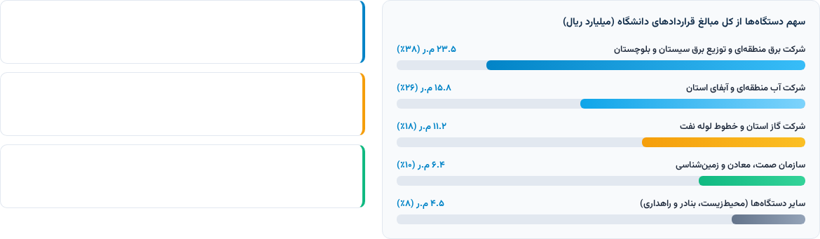
تحلیل دستگاه‌های اجرایی و کارفرمایان متقاضی
همکاری پژوهشی با شرکت آب منطقه‌ای سیستان و بلوچستان
قرارداد «ضرورت استفاده از آب‌های نامتعارف با توجه به شرایط اقلیمی استان» (گیاهان علوفه‌ای و فضای سبز شهری) به ارزش ۱,۸۰۰ میلیون ریال.
همکاری پژوهشی با شرکت برق منطقه‌ای سیستان و بلوچستان
قرارداد «شناسایی و مدیریت هوشمند شاخص‌های بهره‌وری منابع انسانی» به ارزش ۸,۹۵۰ میلیون ریال (بزرگ‌ترین قرارداد دانشگاه در ساتع).

Slide 4





وضعیت قراردادها و رصد پروژه‌های کلیدی
عقد قرارداد و تخصیص بودجه
تدوین و دفاع پروپوزال
پژوهشگران فعال دانشگاه
۲
←
۲۰
←
۱۲
قرارداد قطعی به ارزش ۱۰,۷۵۰ میلیون ریال و آغاز مراحل اجرایی طرح‌ها
پروپوزال رسمی ثبت‌شده در سامانه ساتع از سال ۱۴۰۲ تاکنون
پژوهشگر دارای پروپوزال ثبت‌شده در ساتع از سال ۱۴۰۲ تاکنون
ردیف | محور موضوعی پروژه در ساتع | کارفرما / سازمان متقاضی | ارزش طرح (میلیون ریال) | وضعیت اجرایی
۱ | ضرورت استفاده از آب‌های نامتعارف با توجه به شرایط اقلیمی استان (گیاهان علوفه‌ای و فضای سبز شهری) | شرکت آب منطقه‌ای سیستان و بلوچستان | ۱,۸۰۰ | تایید نهایی (جذب مالی ۸۰.۶٪)
۲ | شناسایی و مدیریت هوشمند شاخص‌های بهره‌وری منابع انسانی | شرکت برق منطقه‌ای سیستان و بلوچستان | ۸,۹۵۰ | تایید نهایی (جذب مالی ۲۵.۰٪)

Slide 5





تحلیل موانع و نقشه راه توسعه عملکرد تا افق ۱۴۰۵
تبدیل به مرجع مگاپروژه‌های شرق کشور
رفع گلوگاه‌ها و افزایش نرخ تصویب
تثبیت زیرساخت و ورود به ساتع
حضور در کنسرسیوم‌های کلان ملی و مگاپروژه‌های مشترک
▪
کاهش زمان پاسخ‌گویی به داوری‌ها با تشکیل کمیته تسریع
▪
شناسایی و ثبت‌نام اساتید برجسته در کارتابل عتف
▪
افزایش پایدار حجم سالانه قراردادهای دانشگاه در ساتع
▪
تمرکز بر اولویت‌های مرتبط با آب و برق منطقه‌ای استان
▪
ثبت ۲۰ پروپوزال و انعقاد ۲ قرارداد با مشمولین ساتع
▪
تاسیس مراکز نوآوری مشترک با صنایع متقاضی در پردیس دانشگاه
▪
هدف‌گذاری افزایش تعداد و ارزش قراردادهای مصوب در سال‌های آتی
▪
جذب ۱۰,۷۵۰ میلیون ریال اعتبار از محل قراردادهای ساتع
▪
ارتقای نرخ تبدیل پروپوزال به قرارداد به بیش از ۲۵ درصد
▪
تخصیص بالاسری ویژه و گرنت تجهیزاتی به پژوهشگران مجری
▪
ایجاد شبکه هماهنگی با شرکت‌های توزیع برق و آب استان
▪
وضعیت فعلی پروپوزال‌های دانشگاه در ساتع:
از ۲۰ پروپوزال ثبت‌شده از سال ۱۴۰۲، تنها ۲ مورد (۱۰٪) به قرارداد تبدیل شده و ۱۲ مورد (۶۰٪) رد شده است. ۴ پروپوزال هم‌اکنون در انتظار تایید متقاضی است -- پیگیری همین موارد، ساده‌ترین راه افزایش نرخ تبدیل در کوتاه‌مدت است.

